Slide 1

2020-01-13
Hochschule Pforzheim Fakultät der Technik
Entwicklung eines Tutorials für die Versionsverwaltung mit
Lennart Kaussen
Marc Retzlaff

Slide 2

Software Entwicklung im Team vereinfacht!
Wachsende Softwareanforderungen benötigen unterstützende Werkzeuge!

Slide 3
Versionskontrolle! Warum, und weshalb git?
Strukturierung - übersichtliche Abgrenzungen einzelner Stände
Parallelität - gleichzeitig entwickeln im Team
Nachweisbarkeit - detaillierte Nachverfolgung von Änderungen
Wartbarkeit – Kennzeichnung und Sprung zu alten Ständen

Slide 4
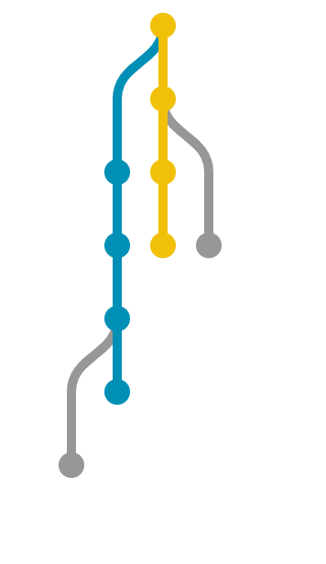
Strukturierung? Projektarchiv!
Speicherort für alles Ordnerstruktur ist die Projektstruktur
Aneinanderreihen von Änderungen
Jeder Punkt entspricht einem Schnappschuss des Projekts (Commit)
Visuelle Darstellung eines Projektarchivs im zeitlichen Verlauf

Slide 5

Parallelität? Zweige (Branches)!
Spielwiese für neue Ideen
Unterteilung von Kunden / Teams / Themen / Ansätzen
Zeitreisen leicht gemacht
Weiterentwicklung an jedem Stand schnell und isoliert möglich
Änderungszweig
Hauptzweig
Entwicklungszweig
Themenzweig

Slide 6
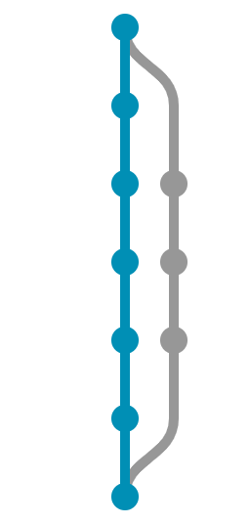
Änderungen Zusammenführen! Wie?
Drei-Wege-Merge
Führt zwei Zweige automatisch zusammen
Konflikte benötigen manuelle Korrektur
Nebenzweig
30 | Print("hello");
51 | for i = 1 to 10
70
Vorfahre
30 | Print("bye");
51 | for i = 1 to 5
70
Hauptzweig
30 | Print("bye");
51 | for i = 1 to 20
70 | Print(result);
Konflikt
Merge-Ergebnis
30 | Print("hello");
51 | for i = 1 to 20
70 | Print(result);

Slide 7

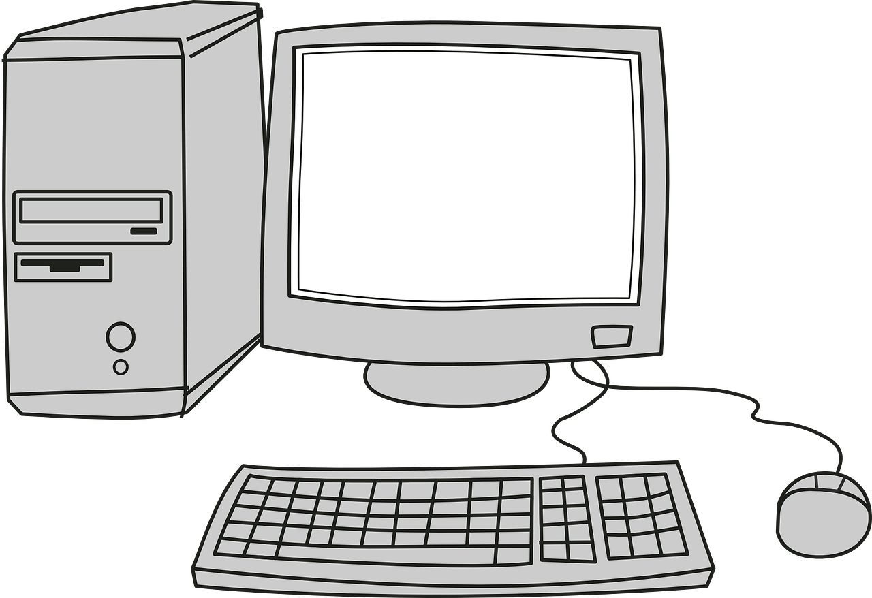
„Ich hab das schon behoben?!“ – Arbeiten im Team
Referenzarchiv welches allgemeinen Stand wiederspiegelt
Abgleich der Projektarchive untereinander
Änderungen werden der Referenz hinzugefügt (Push)
Neues wird der Referenz entnommen (Pull)
Push
Push
Pull
Pull
Referenz
Repository

Slide 8



„Seit wann gibt es diese Funktion?“
Zeilenweise Nachverfolgung
Schnelle Suche von Änderungen
4f3c Fixed Issue #3 - Max
main.cpp 20: // Umrechnungsfaktor ist 100 (Issue #3)
main.cpp 21: b = a / 100;
main.cpp 20: b = a / 10;

Slide 9

Automatische Datensicherung!
Jeder besitzt alles
Einfache Wiederherstellung bestehender Stände
Integrierter Zwischenspeicher
Repository
Repository
Repository
Repository
Repository

Slide 10
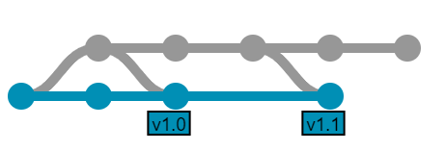
Wartung - Kennzeichnen von Versionen
Jeder Stand besitzt eine einzigartige Prüfsumme, Kommentar und Änderungsübersicht
Etiketten um Veröffentlichungen zu kennzeichnen (Tags)

Slide 11



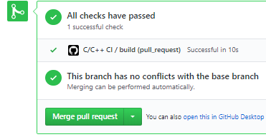
Automatischer Workflow - Pull Requests
Spezielle Funktion über Hosting Anbieter
Vorschlag einer Änderung
Anwendung: Code Review, Open Source, Abstraktion
Eigenes Archiv
Referenz Archiv

Slide 12
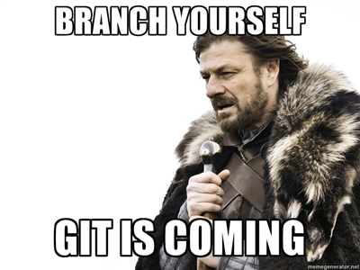
Ziel der Projektarbeit
Verständliche Aufarbeitung von git zur Erstellung von:
Visuelles Material zur Erklärung von git
Dokumentation eines Tutorials mit Fokus auf die Kommandozeile

Slide 13
Bilderquellen
[1] https://de.wikipedia.org/wiki/Datei:Git-logo.svg
[2] https://mccoyderek.files.wordpress.com/2016/07/team.jpg
[3] https://codesandbox.io/s/5243r3n82l?from-embed
[4] https://www.pngfly.com/png-87gk6i/
[5] https://pixabay.com/de/vectors/computer-bildschirm-schreibtisch-pc-303130/
[6] https://www.drdobbs.com/tools/three-way-merging-a-look-under-the-hood/240164902
[7] https://blog.cpanel.com/wp-content/uploads/2018/05/image2018-2-16_14-10-15.png
[8] https://icons.webtoolhub.com/icon-n92891-detail.aspx
[9] https://blog.cpanel.com/wp-content/uploads/2018/05/image2018-2-16_14-10-15.png

